Slide 1

第18章 直流稳压电源
18.1 整流电路
18.2 滤波器
18.3 直流稳压电源

Slide 2
半导体直流电源的组成
变压
整流
滤波
稳压
交流电源
负载
u₁
u₂
u₃
u₄
u_{o}
整流变压器：把交流电压变成符合整流需要的电压。
整流电路：将交流电压变换为单向脉动电压。
滤波电路：减小整流电压的脉动程度，以适合负载的
需要。
稳压电路：在交流电源电压波动或负载变动时，使直
流输出电压稳定。

Slide 3
18.1 整流电路
整流电路的作用:
将交流电压转变为单向脉动的直流电压。
整流原理：利用二极管的单向导电性。
单相半波整流
常见的整流电路
单相桥式整流
三相桥式整流
分析时可把二极管当作理想元件处理：
二极管的正向导通电阻为零，反向电阻为无穷大。

Slide 4


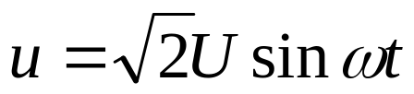


18.1.1 单相半波整流电路
1. 电路结构
3. 工作波形
动画
D
i_{o}
u
a
+
u_{D}
–
+
+
~
Tr
u
R_{L}
u_{o}
O
ωt
–
–
u_{o}
b
2. 工作原理
O
设
u_{D}
u正半周，V_{a}>V_{b}，
二极管D导通，u_{o}= u
O
u 负半周，V_{a}< V_{b}，
二极管D 截止， u_{o}= 0

Slide 5
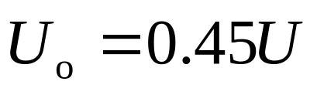
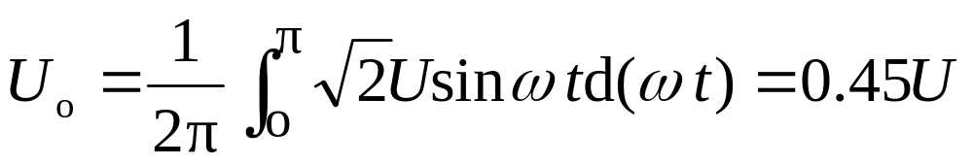
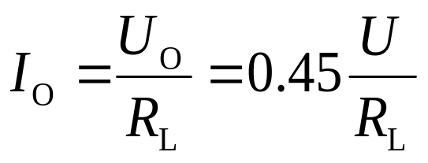
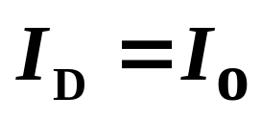
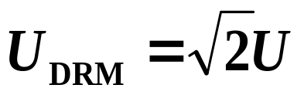
4. 参数计算
(1) 整流电压平均值 U_{o}
(2) 整流电流平均值 I_{o}
(3) 流过二极管电流平均值 I_{D}
(4) 二极管承受的最高反向电压 U_{DRM}

Slide 6
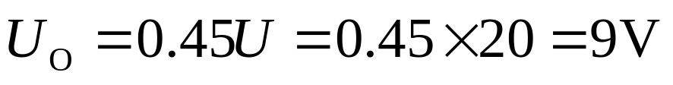
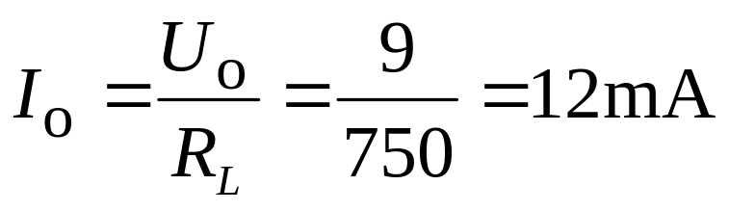
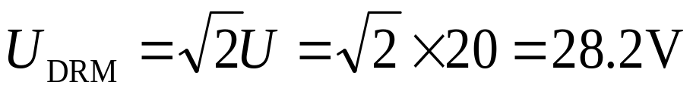
5. 整流二极管的选择
根据二极管的电流 I_{D} 和最高反向电压U_{DRM}来选择。
选管时应满足：I_{OM} > I_{D}
U_{RWM} > U_{DRM}
例1 有一单相半波整流电路，已知负载电阻R_{L}=750Ω，变压器二次侧电压U=20V，试求U_{o}，I_{o}及U_{RM}，并选择二极管。
解：
二极管选用2AP4 (16mA，50V)。

Slide 7

半波整流的特点：
优点：结构简单，使用元件少
缺点：1)只利用了电源的半个周期，电源的利用率低
2)输出直流成分较低
3)输出波形的脉动大
一般用于要求不高，输出电流较小的场合。

Slide 8


18.1.2 单相桥式整流电路
1. 电路结构
3. 工作波形
i_{o}
u
a
⊕
D₄
D₁
+
+
~
Tr
u
u_{o}
–
D₃
R_{L}
u_{o}
D₂
–
b
2. 工作原理
ωt
u_{D}
u 正半周，V_{a}>V_{b}，二极管D₁、D₃ 导通，D₂、D₄ 截止 。
ωt
u_{D2}u_{D4}

Slide 9
18.1.2 单相桥式整流电路
1. 电路结构
3. 工作波形
i_{o}
u
a
D₄
D₁
+
+
~
Tr
u
u_{o}
–
D₃
R_{L}
u_{o}
D₂
–
⊕
b
2. 工作原理
ωt
u_{D}
u 负半周，V_{a}<V_{b}，二极管D₂、D₄ 导通，D₁、D₃ 截止 。
ωt
u_{D2}u_{D4}
u_{D1}u_{D3}

Slide 10
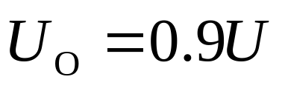
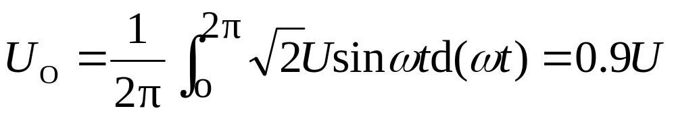
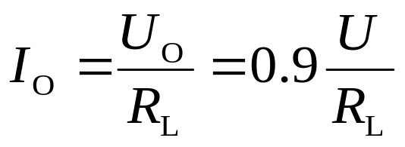
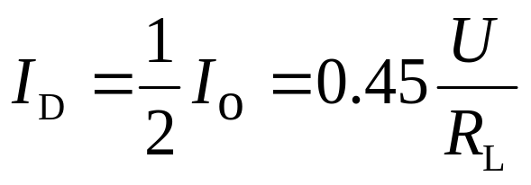
4. 参数计算
(1) 整流电压平均值 U_{o}
(2) 整流电流平均值 I_{o}
(3) 流过每管电流平均值 I_{D}
(4) 每管承受的最高反向电压 U_{DRM}

Slide 11
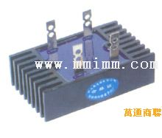
桥式整流电路的特点：
5. 整流二极管的选择
根据二极管的电流 I_{D} 和最高反向电压U_{DRM}来选择。
选管时应满足：I_{OM} > I_{D} ，U_{RWM} > U_{DRM}
硅桥堆
～
优点：1) 输出直流电压高
2) 电源变压器得到充分利用
3) 输出波形的脉动小
缺点：二极管用得比较多
−
+
～
−
+
−
～
+
～

Slide 12
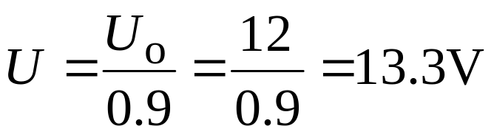
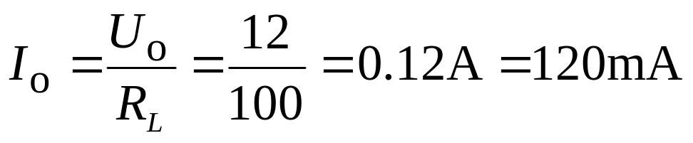
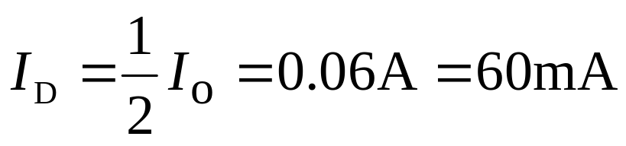
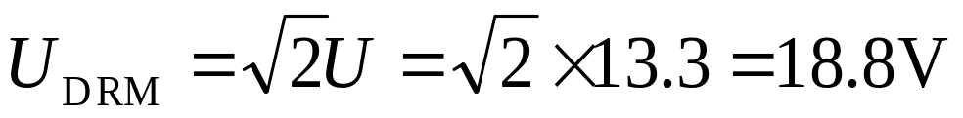
例2：
单相桥式整流电路，已知交流电网电压为220V，负载电阻 R_{L}=100Ω，负载电压U_{O}=12V。
(1)电源变压器副边电压的有效值U应为多少？
(2) 整流二极管的正向平均电流I_{D}和最大反向电压U_{DRM}为多少？
解：(1)
(2)

Slide 13


例3：
试分析图示桥式整流电路中， (1)二极管D₂或D₄断开时负载电压的波形；(2)如果D₂或D₄ 接反，后果如何？
i_{o}
u
T
D₁
+
D₄
+
O
ω t
~
u
u_{o}
–
D₃
R_{L}
D₂
–
u_{o}
解：(1) 当D₂或D₄断开时
O
电路为单相半波整流电路。
正半周时，D₁和D₃导通，负载电压 u_{o}=u；
负半周时，D₁和D₃截止，负载中无电流通过，u_{o}=0

Slide 14
i_{o}
T
D₁
+
D₄
+
~
u
u_{o}
–
D₃
R_{L}
D₂
–
(2) 如果D₂或D₄接反
正半周时，二极管D₁、D₂或D₃、D₄导通，电流经D₁、D₂或D₃、D₄而造成电源短路，电流很大，因此变压器及D₁、D₂或D₃、D₄将被烧坏。

Slide 15
18.2 滤波器
交流电压经整流电路整流后输出的是单向脉动直流，其中既有直流成份又有交流成份。
滤波原理：利用储能元件电容两端的电压(或通过电感中的电流)不能突变的特性, 滤掉整流电路输出电压中的交流成份，保留其直流成份，达到平滑输出电压波形的目的。
方法：将电容与负载R_{L}并联(或将电感与负载R_{L}串联)。

Slide 16

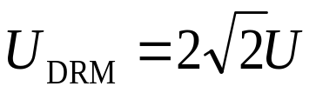
18.2.1 电容滤波器
3. 工作波形
1. 电路结构
u
D
a
+
+
O
+
ωt
~
Tr
u
C
R_{L}
u_{o}=u_{C}
u_{o}
–
–
b
O
ωt
2. 工作原理
u >u_{C}时，二极管导通，电源在给负载R_{L}供电的同时也给电容充电， u_{C} 增加。
u <u_{C}时，二极管截止，电容通过负载R_{L} 放电，u_{C}按指数规律下降。
二极管承受的最高反向电压为 。

Slide 17
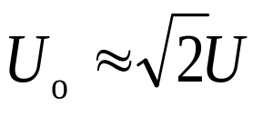
4. 电容滤波电路的特点
输出电压的脉动程度与平均值U_{o}与放电时间常数R_{L}C有关。
R_{L}C 越大 → 电容器放电越慢
→ U_{o} 越大，波形越平滑。
近似估算取：
U_{o} = 1.2U (桥式)
U_{o} = 1.0U (半波)
当负载R_{L} 开路时，
采用电容滤波时，输出电压受负载变化影响较大，即带负载能力较差。
电容滤波适合于要求输出电压较高、负载电流较小且负载变化不大的场合。

Slide 18
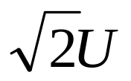
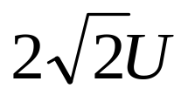
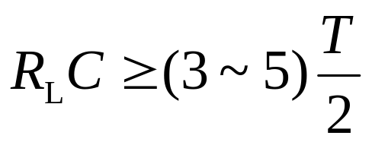
5. 二极管的选择
(1) 导通期间 I_{D} ≈I_{o}
(2) 最高反向电压 U_{DRM}
电路
无电容滤波
有电容滤波
单相半波整流
单相桥式整流
6. 滤波电容的选择
(T ：电源电压u的周期)

Slide 19
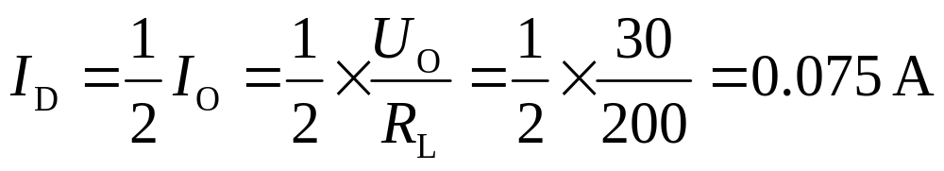
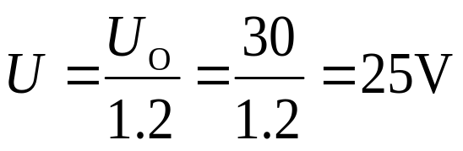
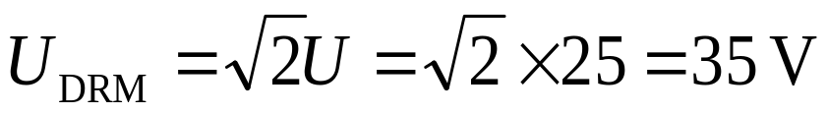
例1：
有一单相桥式整流滤波电路，已知交流电源频率 f=50Hz，负载电阻 R_{L} = 200Ω，要求直流输出电压U_{o}=30V，选择整流二极管及滤波电容器。
+
+
解：1. 选择整流二极管
+
~
Tr
u
R_{L}
u_{o}
–
C
–
流过二极管的电流
变压器副边电压的有效值
二极管承受的最高反向电压
可选用二极管2CZ52B(100mA，50V)

Slide 20
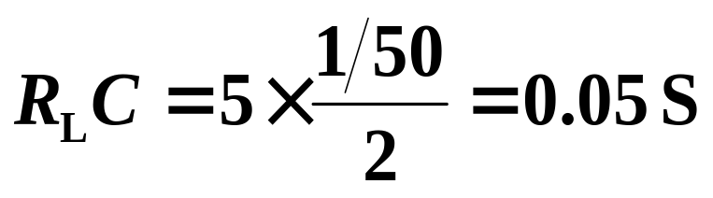
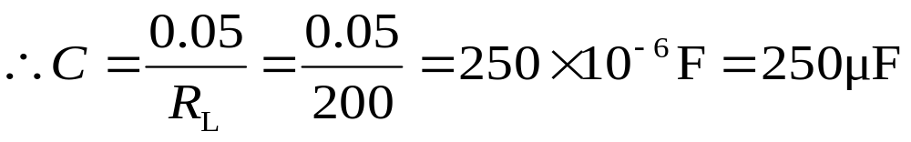
例1：
有一单相桥式整流滤波电路，已知交流电源频率 f=50Hz，负载电阻 R_{L} = 200Ω，要求直流输出电压U_{o}=30V，选择整流二极管及滤波电容器。
解：2. 选择滤波电容器
+
+
+
~
Tr
u
R_{L}
u_{o}
取 R_{L}C = 5 × T/2
–
C
–
可选用C=250μF，耐压为50V的极性电容器。

Slide 21
例2：
在桥式整流滤波电路中，已知R_{L}= 40Ω， U₂=20V， C=1000μF。试问：
(1) 正常时，U_{o}=？
(2) 如果测得U_{o}为下列数值，可能出现了什么故障？
① U_{o}=18V； ②U_{o}=28V； ③U_{o}=9V。
解：
(1) 正常时，U_{o}=1.2U₂=1.2×20=24V
(2) 当U_{o}=18Ｖ时，此时U_{o}=0.9U₂成为桥式整流电路。表明电容开路。
当U_{o}=28Ｖ时，此时U_{o}=1.4U₂。表明是负载开路的情况。
当U_{o}=9V时，此时U_{o}=0.45U₂是半波整流电路。
可判定是四只二极管中有一只开路，且电容也开路。

Slide 22
18.3 直流稳压电源
经整流和滤波后的电压会随着交流电源电压的波动和负载的变化而改变，因此需稳压电路。
18.3.1 稳压管稳压电路
1. 电路结构
限流电阻
I_{R}
R
I_{o}
+
+
I_{z}
+
~
u
+
Tr
C
U_{I}
D_{Z}
R_{L}
U_{o}
–
–
–
稳压电路

Slide 23
2、稳压原理
I_{R}
R
I_{o}
+
U_{O}= U_{Z}
I_{R}= I_{O}+I_{Z}
+
I_{Z}
+
~
u
+
Tr
C
U_{I}
D_{Z}
R_{L}
U_{o}
–
–
–
I
(1) 设U_{I}一定，负载R_{L}变化
U_{Z}
U
R_{L}↓(I_{O}↑)→ I_{R}↑
→ U_{O} (U_{Z} ) ↓
→ I_{Z}↓
U_{O} ↑ ←
I_{R} ↓
←
(2)设负载 R_{L}一定， U_{I} 变化
适用于输出电压固定、输出电流不大、且负载变动不大的场合。
U_{I}↑→ U_{Z} ↑
→ I_{Z} ↑
→ I_{R} ↑
U_{O} ↓ ← RI_{R}↑
←

Slide 24
18.3.3 集成稳压电源
最简单的集成稳压电源只有输入，输出和公共引出端，故称之为三端集成稳压器。
1. 分类
三端集成稳压器
固定式
可调式
(1.25 ~ 37V 连续可调)
正稳压
W7800系列
负稳压
W7900系列
输出电压额定值有:
5V、6V、9V、12V、15V、18V、24V等。

Slide 25
2. 外形及引脚功能
塑料封装
78xx
79xx
2 —输出端
2 —输出端
3—输入端
3 —公共端
1 — 公共端
1—输入端
W7800系列稳压器外形
W7900系列稳压器外形

Slide 26
3. 集成稳压器的应用
(1) 输出为固定电压的电路
1
W7800
2
3
W7900
2
+
+
_
+
C_{i}
3
C_{i}
1
U_{I}
C_{o}
U_{O}
U_{I}
C_{o}
U_{O}
0.33μF
1μF
_
+
0.33μF
1μF
_
_
C_{i}：用来抵消输入端接线较长时的电感效应，防止产生自激振荡；
C_{o}：为了瞬时增减负载电流时，不致引起输出电压有较大的波动。

Slide 27
(2)同时输出正、负电压的电路
1
2
W7815
+15V
+
3
C_{o}
~24V
C
C_{i}
0.33μF
1μF
1000μF
~220V
1000μF
+
C_{i}
C
C_{o}
~24V
0.33μF
1
1μF
W7915
–15V
3
2

Slide 28
(3) 提高输出电压的电路
1
W78XX
2
+
+
U_{XX}：W78XX固定
输出电压
+
_
3
U_{XX}
R
_
U_{I}
C_{i}
+
C_{o}
U_{O}
U_{Z}
D_{Z}
_
U_{O}= U_{XX} + U_{Z}
_

Slide 29
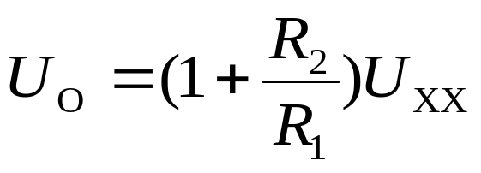
(4) 输出电压可调的电路
W78XX
+
+
+
C_{i}
U_{XX}
R₁
–
∞
+
C_{o}
U_{O}
U_{I}
+
–
R₂
–
–
调整电阻R₂与R₁的比值，可以调节输出电压的大小。

Slide 30

本章作业：
P176 习题
A 选择题
18.1.1；18.1.2；18.2.1；18.2.2；18.3.1；18.3.2
B 基本题
18.1.7；18.2.5；18.3.8
自己练习题（不用交）
18.1.5；18.1.6；18.3.4
希望同学独立作业，认真完成！

Slide 31


本章学习结束 Goodbye!

